Slide 1
проф. д-р Павел Бойчев КИТ-ФМИ-СУ 2021
Домашна работа №4

Slide 2
Условие
Бягащи балони
Направете бягащо човече
Основата му да е скелет
Тялото да е балонесто (от сфероиди)
По време на бягане балоните се деформират с морфинг на върхове

Slide 3
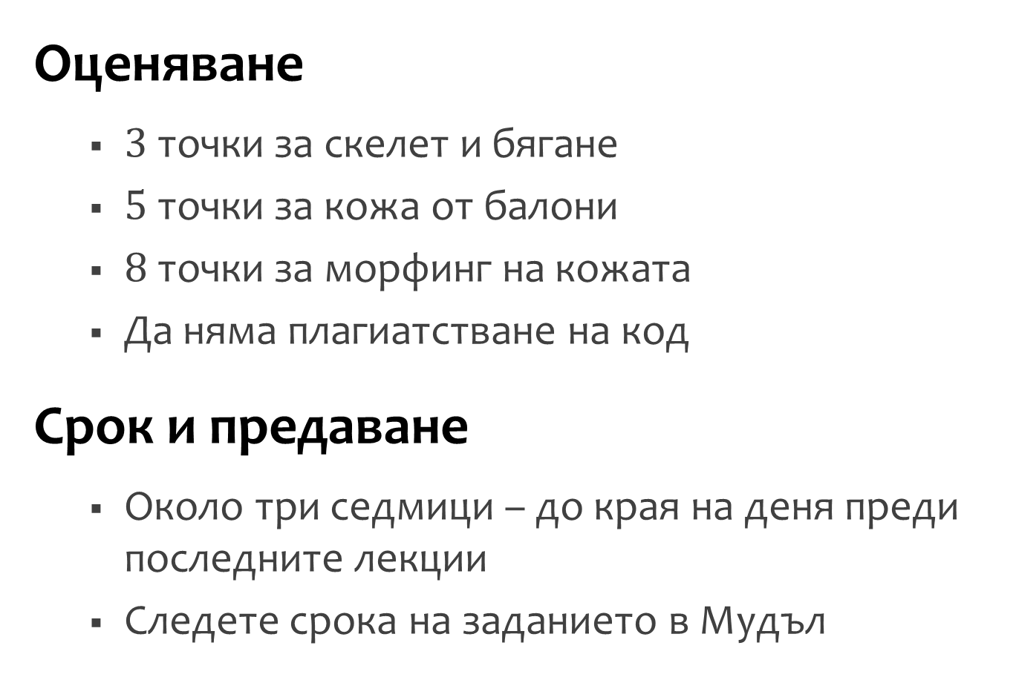
Оценяване и срок
Оценяване
$3$ точки за скелет и бягане
$5$ точки за кожа от балони
$8$ точки за морфинг на кожата
Да няма плагиатстване на код
Срок и предаване
Около три седмици – до края на деня преди последните лекции
Следете срока на заданието в Мудъл

Slide 4
Край

